Slide 1


MCP: de copiar y pegar a operar archivos
Hernández Alonso Diego Raymundo · 2022361124 · 7CV4
Desarrollo de Aplicaciones Móviles Nativas · ESCOM IPN
Especificación MCP consultada: 2026-07-28

Slide 2


El problema: un LLM está aislado
Recibe texto y regresa texto
Arquitectura: corre en un servidor remoto, sin canal a mi disco ni llamadas al sistema operativo.
Seguridad: aislamiento, consentimiento del usuario e inyección de instrucciones.
Antes yo era el puente: copiar y pegar.
Los modelos que razonan tampoco tocan archivos: su razonamiento es texto (viene de entrenamiento por refuerzo y más cómputo al responder, no solo del tamaño).

Slide 3
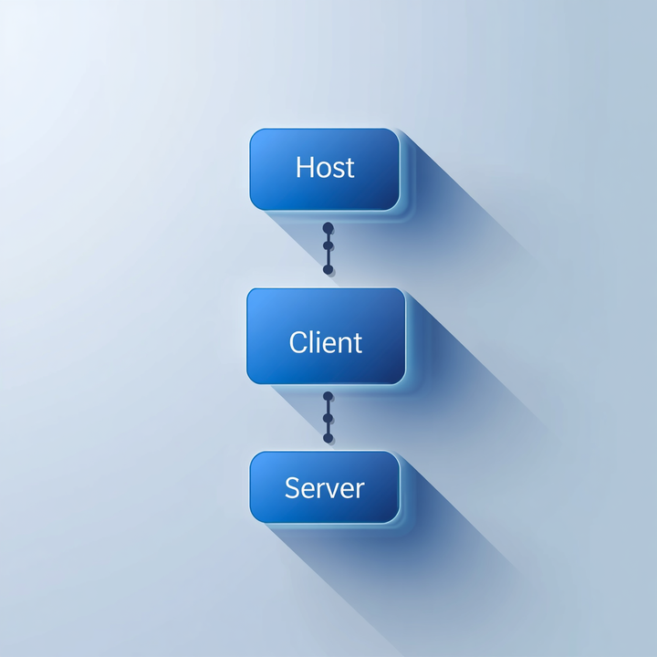
La solución: host, cliente y servidor
Así quedó en mi compu
Host: Claude Desktop, la app que uso y la que pide permiso.
Cliente: el conector que el host crea para cada servidor (1 a 1).
Servidor: server-filesystem, un proceso de Node.js local.
El modelo solo propone qué herramienta usar; nunca toca el disco.
Modelo → Host → JSON-RPC 2.0 → Servidor MCP → Disco

Slide 4
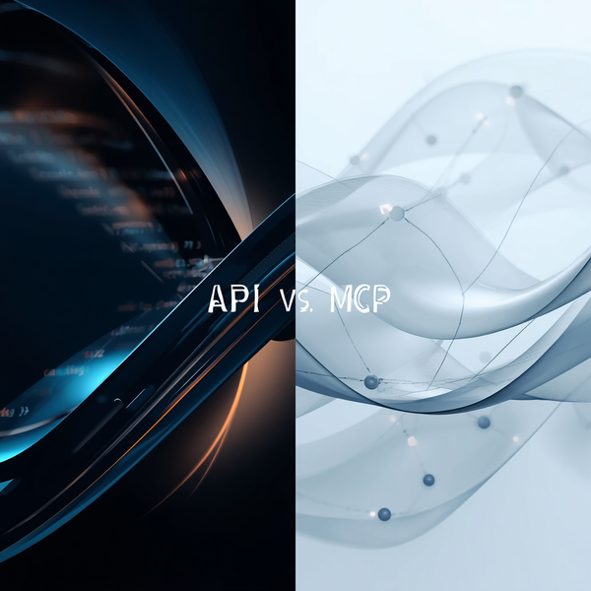

API vs MCP: MCP no reemplaza a las APIs, las envuelve
API
MCP
Decide el programador, al escribir el código
Se descubre leyendo documentación
Acoplamiento alto
Cada API con su formato
El permiso no es parte del contrato
N × M integraciones
Decide el modelo, al momento, según lo que pide el usuario
Se descubre con tools/list
Acoplamiento bajo
Siempre JSON-RPC 2.0
El host debe pedir consentimiento
N + M piezas · protocolo abierto

Slide 5
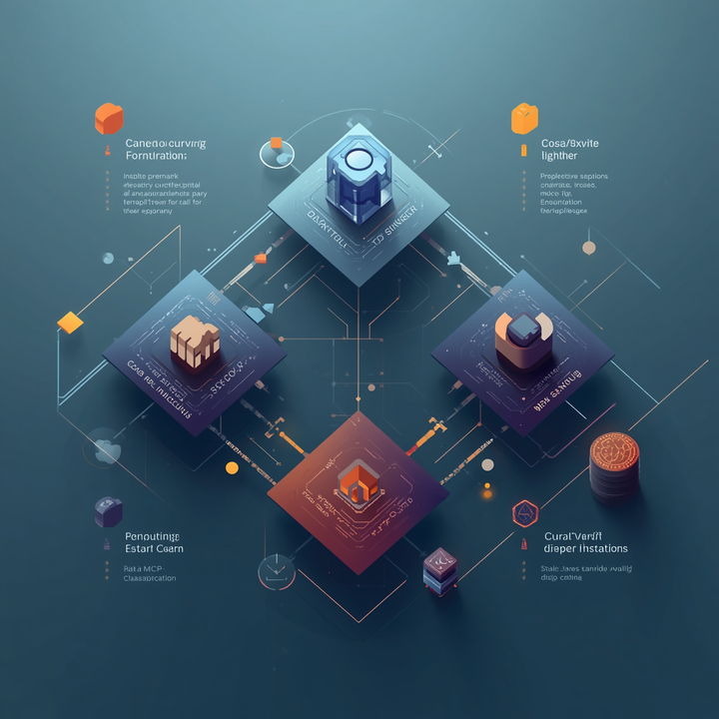
Primitivas y Transportes en MCP
Qué ofrece cada lado y cómo viaja
Servidor: tools (acciones que decide el modelo), resources (datos por URI que adjunta la app) y prompts (plantillas que elige el usuario).
Cliente: elicitation (pedirle datos al usuario). Roots y sampling quedaron obsoletos en 2026-07-28.
stdio: servidor local como proceso hijo (el que uso).
Streamable HTTP: servidor remoto por POST, con OAuth 2.1 y ya sin sesiones.

Slide 6

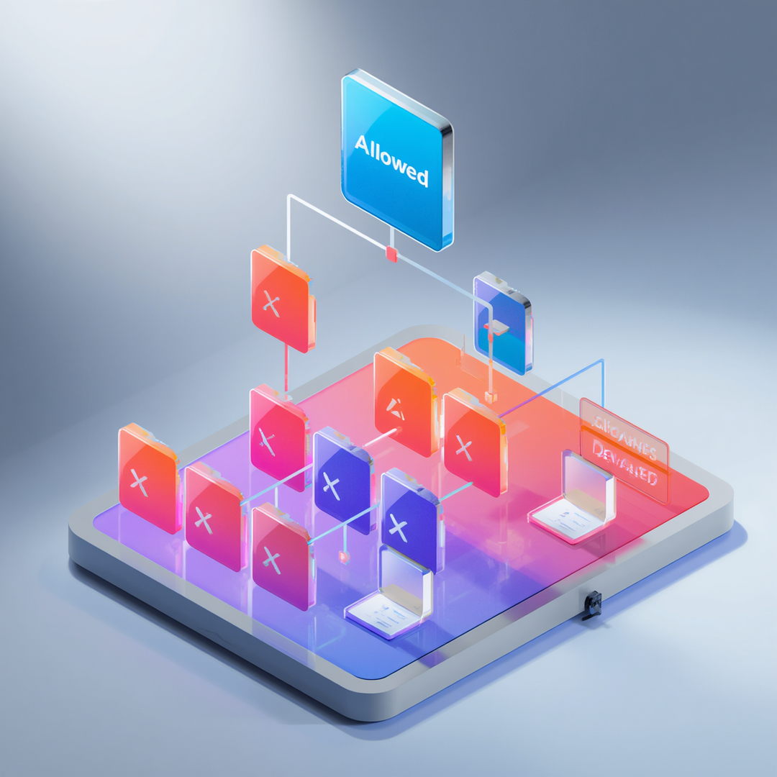
Servidor de archivos
No es parte del protocolo: es un servidor de referencia más
14 herramientas: 10 de lectura y 4 de escritura (write, edit, create directory, move) que requieren aprobación.
No tiene herramienta para borrar, y search_files busca por nombre, no por contenido.
Solo entra a C:\dev\Tarea1HernandezAlonso\sandbox.
En cada llamada normaliza la ruta (resuelve ..), revisa que empiece con la carpeta permitida y resuelve symlinks.

Slide 7
Demo en vivo: Operaciones de archivos
Las 5 operaciones
Listar (list_directory), leer notas.md, crear evidencia.md (write_file), modificar pendientes.txt (edit_file) y buscar **/*.csv (search_files).
Prueba del límite
Primero list_allowed_directories (solo el sandbox). Luego read_text_file sobre README.md, que está una carpeta arriba.
Access denied
"path outside allowed directories". El modelo sí lo intentó; el que lo bloqueó fue el servidor. Con sandbox\..\README.md pasó lo mismo.

Slide 8
El problema que me encontré
La especificación cambió y el servidor no
Error de Schema
Mi solución
Servidor propio
Claude Desktop solo acepta JSON Schema 2020-12 (especificación 2026-07-28) y el servidor manda draft-07. Probé de la versión 2025.3.28 a la 2026.8.31: todas igual.
Hice un adaptador en Node.js entre Claude Desktop y el servidor. Solo le quita la etiqueta $schema a tools/list; el bloqueo de rutas sigue igual.
Mi servidor en Python (SDK mcp 2.2.0) no necesitó el adaptador: 2 herramientas, 1 recurso y 1 prompt.

Slide 9
Seguridad y conclusión
  Riesgos: inyección de instrucciones por archivos, salir de la carpeta, sobrescribir sin querer
  Mitigaciones: Carpeta limitada, aprobación humana, versión fija, todo en Git
  El límite real está en el código del servidor, no en la buena voluntad del modelo.
  MCP redefine quién integra: el servidor se describe, el modelo decide y el usuario aprueba.

